Slide 1
In the name of god
English project of translating 10 words from chapter20 by arshia saghaei
This words are all about different parts of the car engine and I tried to chose the most useful words for my interlocutor.

Slide 2
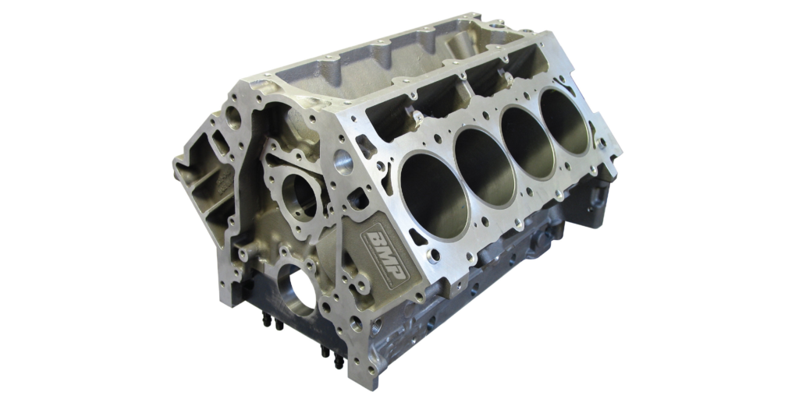
ALUMINIUM CYLINDER BLOCK – An engine cylinder block cast from
aluminium or aluminium alloy, and which usually has cast iron sleeves
installed for use as cylinder bores.
بلوک سیلندر آلومینیومی - بلوک سیلندر موتور که از آن ساخته شده است آلومینیوم یا آلیاژ آلومینیوم و معمولاً دارای آستین های چدنی است برای استفاده به عنوان سوراخ سیلندر نصب شده است.

Slide 3
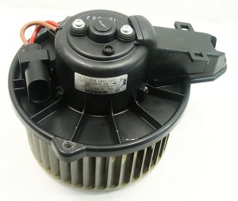
BLOWER – Supercharger or engine intake air compressor,
a low pressure airpump, usually rotary or centrifugal type.
دمنده - سوپرشارژر یا کمپرسور هوای ورودی موتور، هوای کم فشارپمپ معمولاً از نوع دوار یا گریز از مرکز.

Slide 4
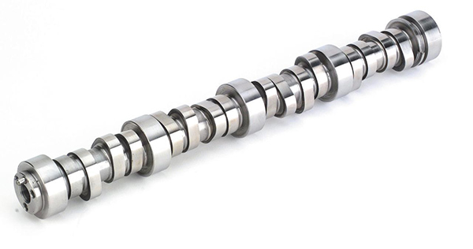
CAM – A rotating lobe of irregular shape or eccentric or offset portion of the
shaft (cam). It changes rotary motion of cam shaft to reciprocating or
variable motion of valve lifter resting on it.
میل سوپاپ:یک لوب چرخان با شکل نامنظم یا بخش غیرعادی یا افست ازشفت (بادامک). حرکت چرخشی محور بادامک را به حالت رفت و برگشتی یا تغییر می دهدحرکت متغیر بالابر سوپاپ که روی آن قرار دارد.

Slide 5
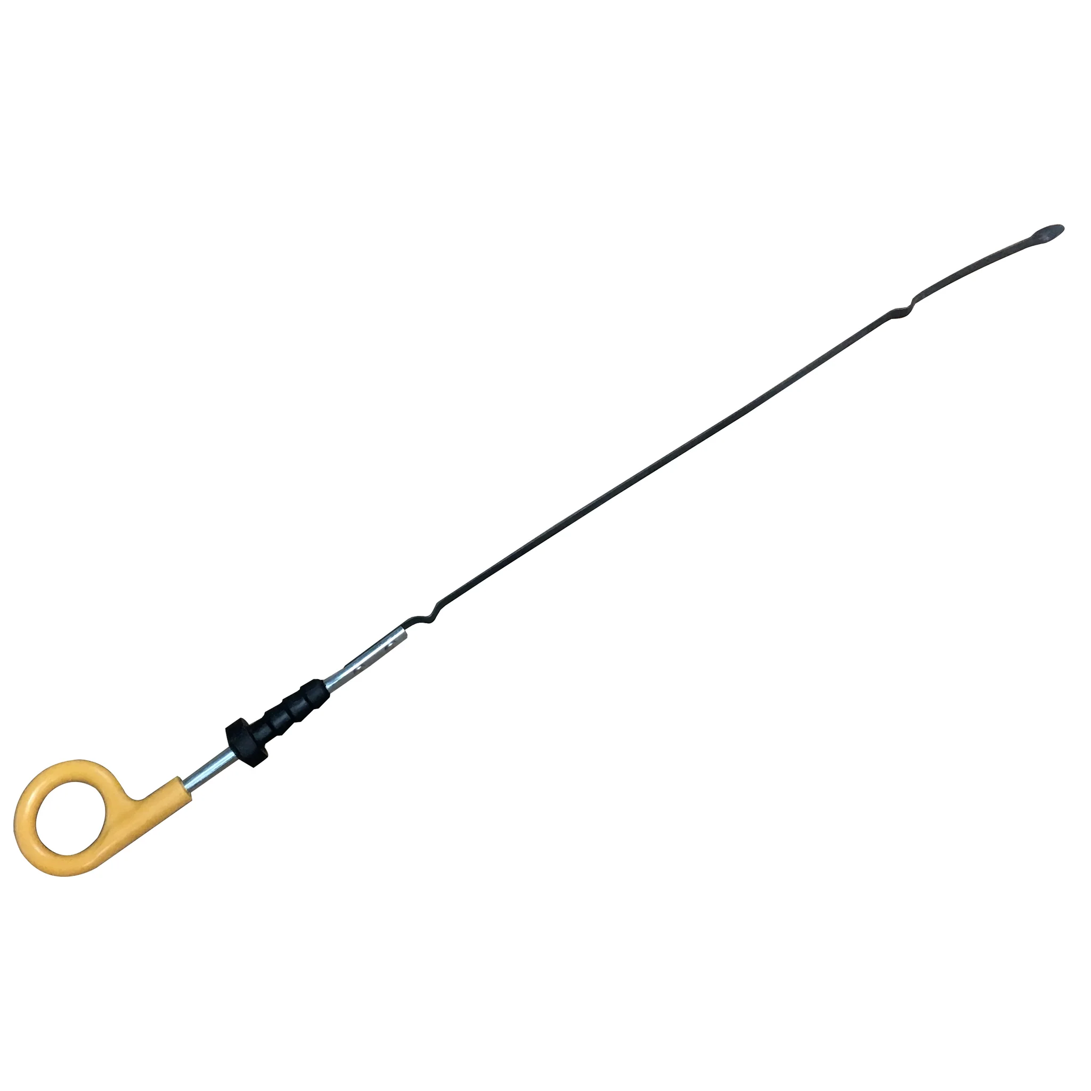
DIPSTICK – The metal stick that passes into the oil sump. Used to determine
quantity of oil in the engine sump.
گیج روغن- چوب فلزی که به مخزن روغن می رود. برای تعیین استفاده می شودمقدار روغن در مخزن موتور

Slide 6
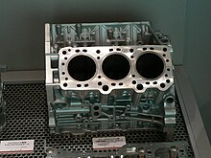
ENBLOCK – One piece, such as an engine cylinder block
cast in one piece
بلوک موتور- یک قطعه، مانند بلوک سیلندر موتور که به صورت یک تکه ریخته شده است

Slide 7
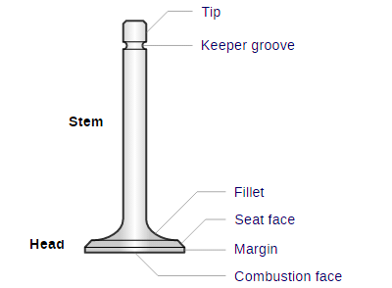
POPPET VALVE – A mushroom shaped valve, widely used in internal
combustion engines.
میل سوپاپ- یک دریچه قارچی شکل که به طور گسترده در داخل استفاده می شودموتورهای احتراقی

Slide 8
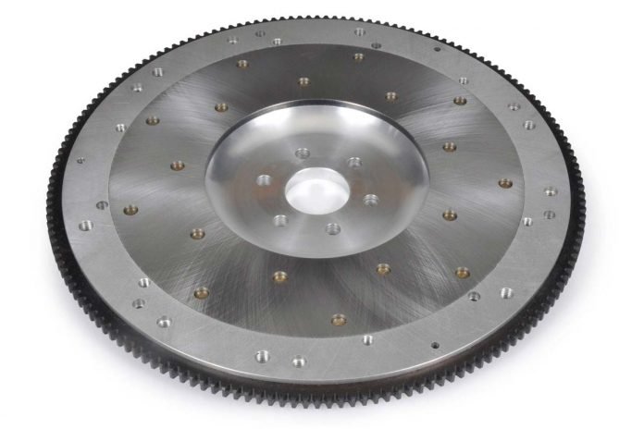
FLYWHEEL – A heavy rotating metal wheel attached to the crankshaft which
helps even out the power surges from the power strokes and also serves
as part of the clutch and engine cranking system. Acts as power reservoir.
فلای وییل- چرخ فلزی دوار سنگین متصل به میل لنگ که به یکنواخت کردن نوسانات برق ناشی از سکته های برق کمک می کند و به عنوان بخشی از کلاچ و سیستم میل لنگ موتور کارایی دارد. به عنوان مخزن برق عمل می کند.

Slide 9
FULL FLOW FILTER – Type of oil filter in which all the oil from the oil
pump flows through the filter.
فیلتر کامل روغن– نوعی فیلتر روغن که در آن تمام روغن روغن موجود استپمپ از فیلتر عبور می کند.

Slide 10
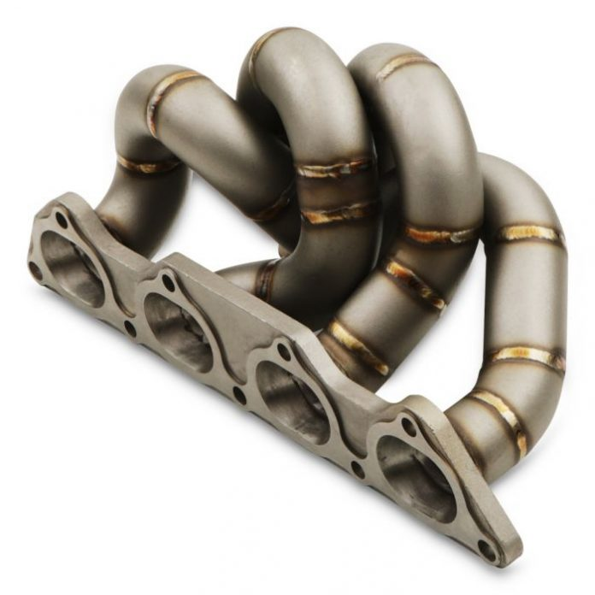
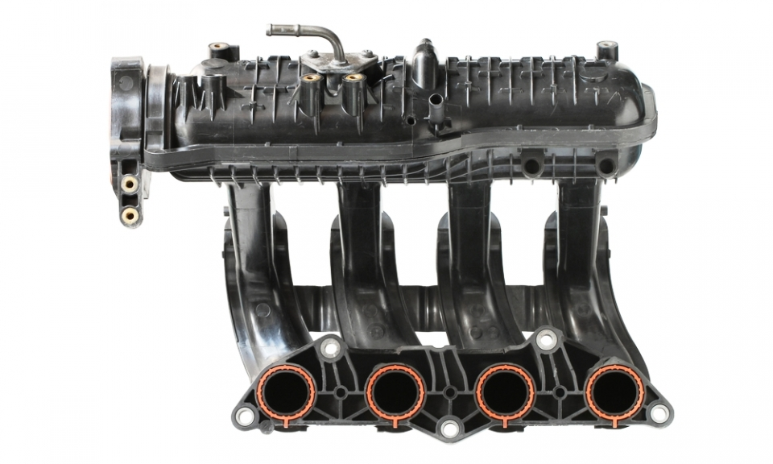
MANIFOLD – Intake manifold or exhaust manifold. A casting connecting
a series of outlets to a common opening.
مانیفولد - منیفولد ورودی یا منیفولد اگزوز. اتصال ریخته گرییک سری خروجی به یک دهانه مشترک.

Slide 11
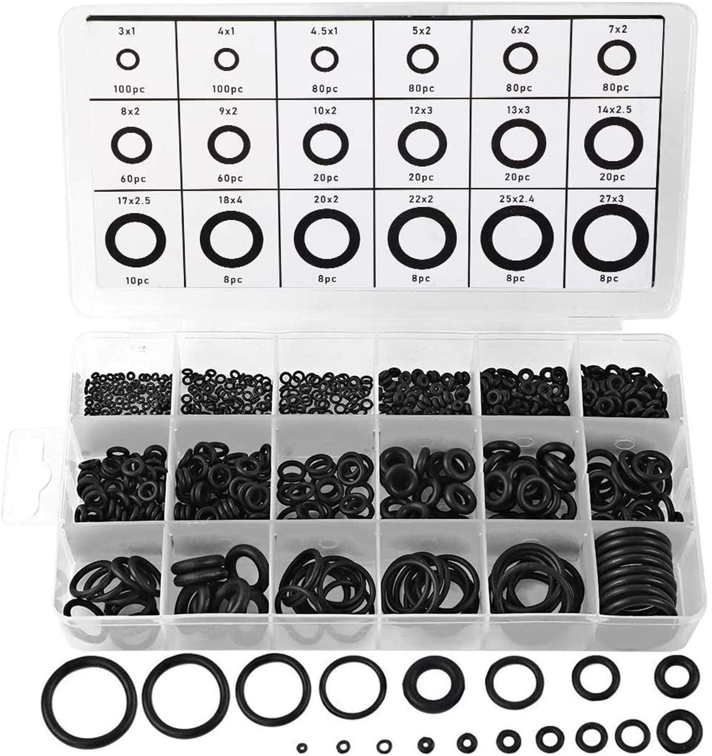
O RING – A circular cross-sectional sealing ring, which is compressed into
the groove to provide sealing action. Seal used in dynamic application
where little or no rotational motion occurs. Also used as a static seal.
واشر- یک حلقه آب بندی مقطعی دایره ای که به داخل فشرده می شودشیار برای ارائه عمل آب بندی. مهر و موم مورد استفاده در کاربردهای پویاجایی که حرکت چرخشی کم یا بدون حرکت چرخشی رخ می دهد. همچنین به عنوان مهر و موم استاتیک استفاده می شود.

